Slide 1


Нескучный вводный инструктаж по охране труда и пожарной безопасности ГБУ города Москвы пансионат “Никольский парк”
2026

Slide 2
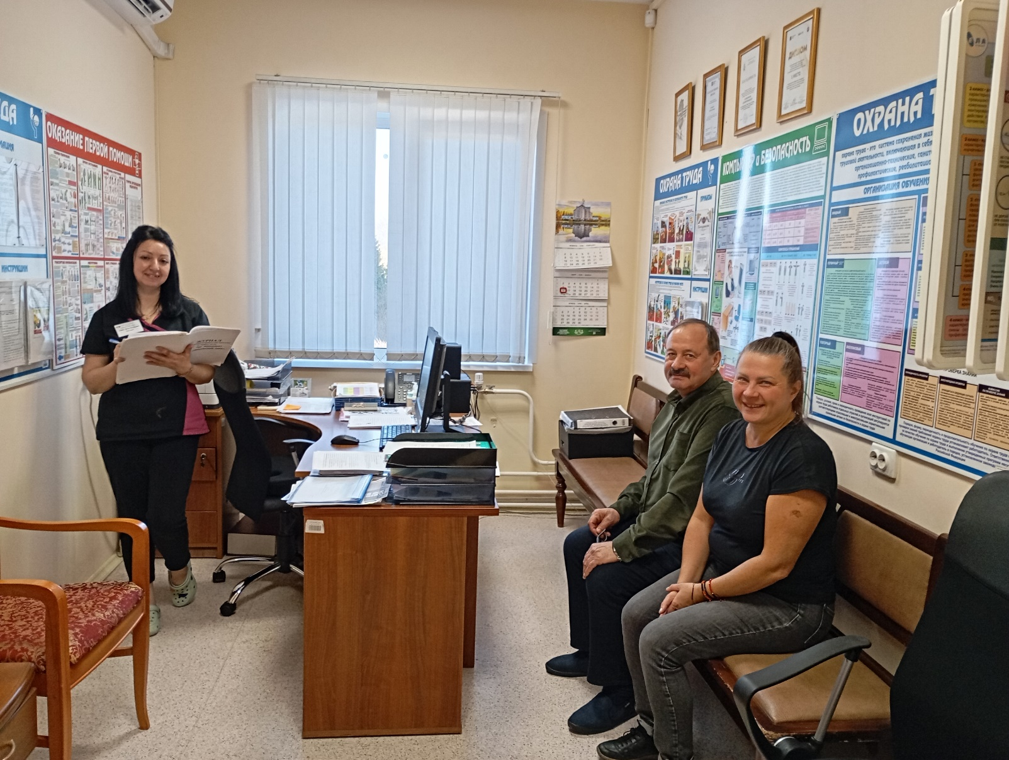
Наша цель:
Ввести работника в семью коллектива и наглядно показать свою заботу о его жизни, здоровье и комфортном пребывании в нашем учреждении
Наша задача:
Максимально вовлечь работника в процесс создания безопасных условий труда на рабочем месте

Slide 3
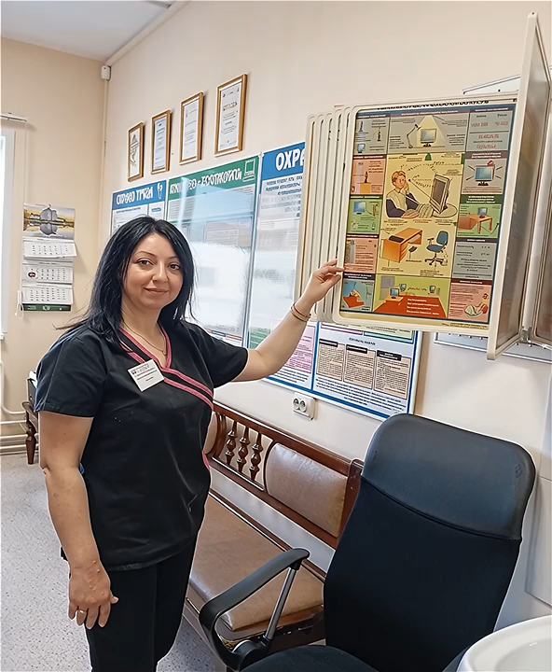
Кабинет охраны труда –
Здесь выдают путевку в безопасную жизнь

Slide 4
Безопасность - это наше ВСЁ!!!
Политика в области охраны труда – это
создание безопасных условий труда на всех рабочих местах и безопасного пребывания в нашем пансионате
получателей услуг
Изучаем требования безопасности
с использованием мировых
шедевров живописи

Slide 5
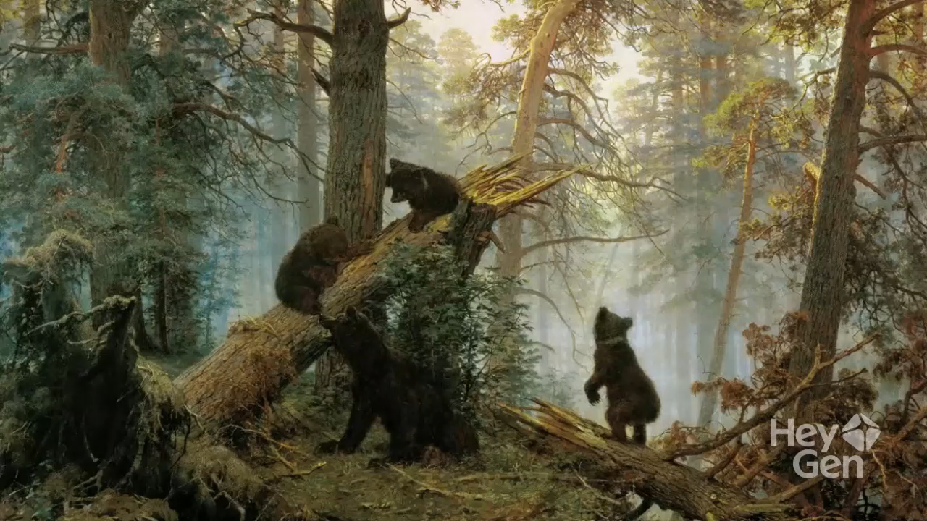
Инструктаж – первый шаг к безопасности.
Вы прошли целевой инструктаж перед субботником?

Slide 6
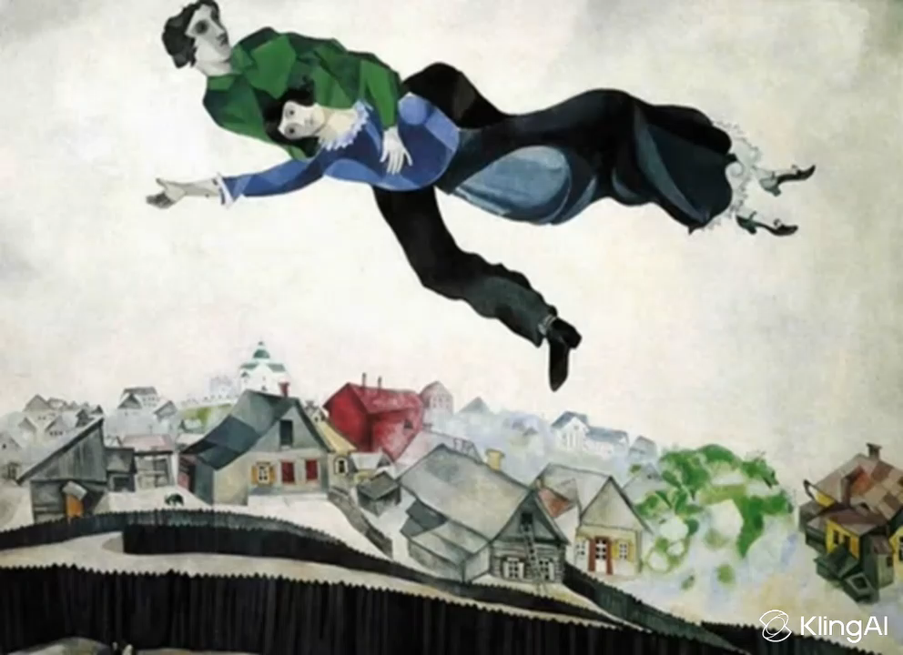
Выбирайте правильный путь!
Не перемещайтесь по скользкой поверхности!

Slide 7
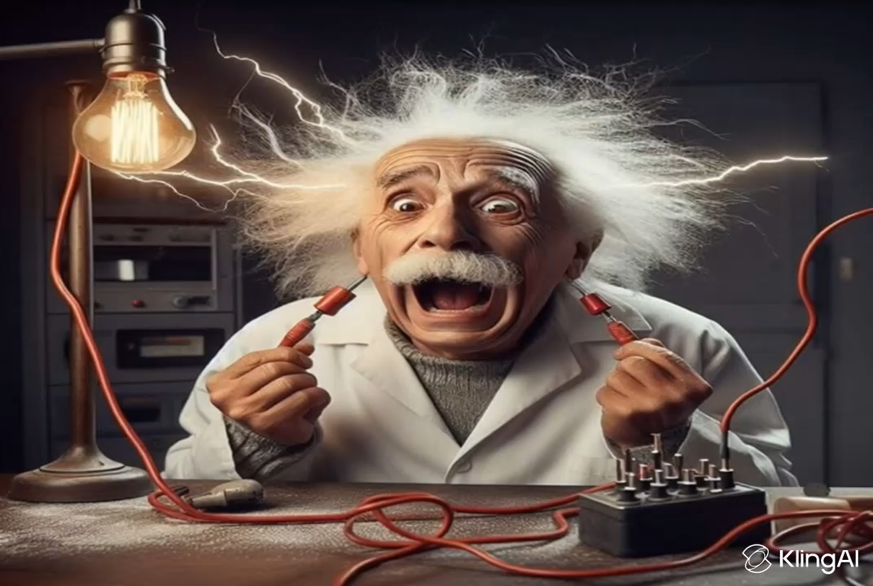
Электробезопасность. Опасность электричес- кого тока - это электроудар и электротравма
Торопиться не надо! Не приступайте к работе на
непроверенном электрооборудовании.
Применяйте
диэлектрические соседства индивидуальной защиты

Slide 8
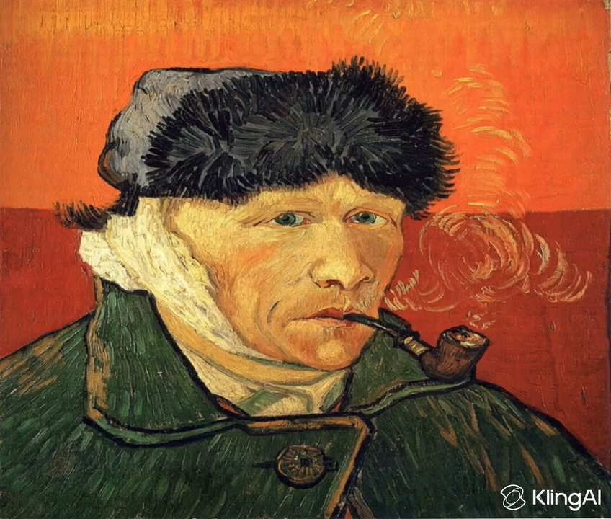
Помни!
Не каждый человек с отрезанным ухом становится великим художником
                Соблюдайте меры безопасности при работе с вращающимся
                и затягивающим оборудованием. Обучение, внимание, дисциплина!
                А ещё у нас не курят!!!

Slide 9
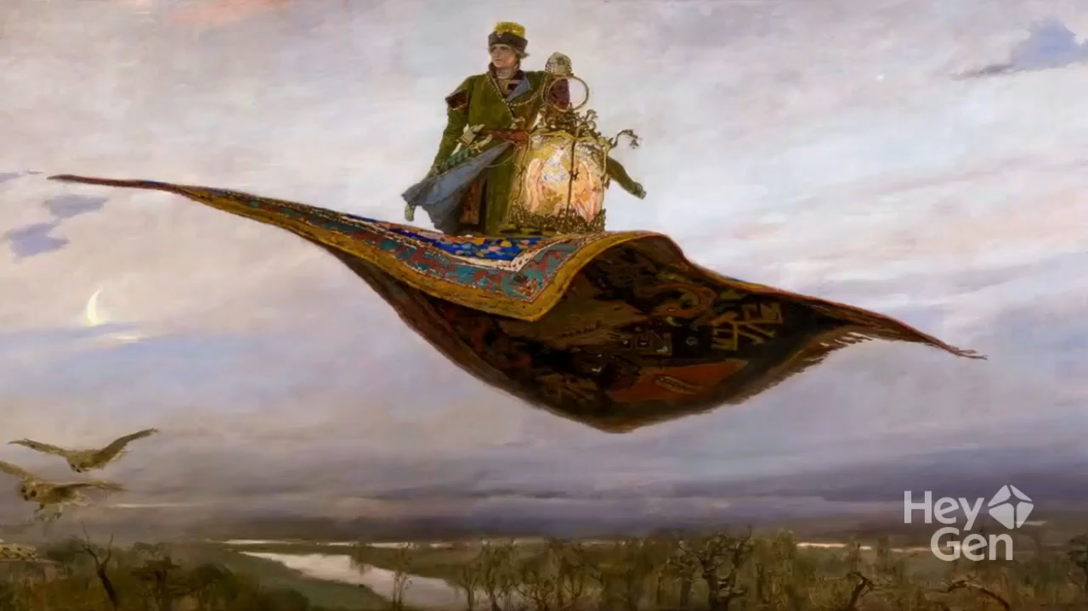
Работы на высоте особо опасные.
Меры предосторожности при работе на высоте
Наличие ограждений, препятствующих падению
Использование предохранительных страховоч- ных поясов и СИЗ
При подъёме на высоту нужно пройти обучение Правилам безопасности и инструктаж по охране труда

Slide 10
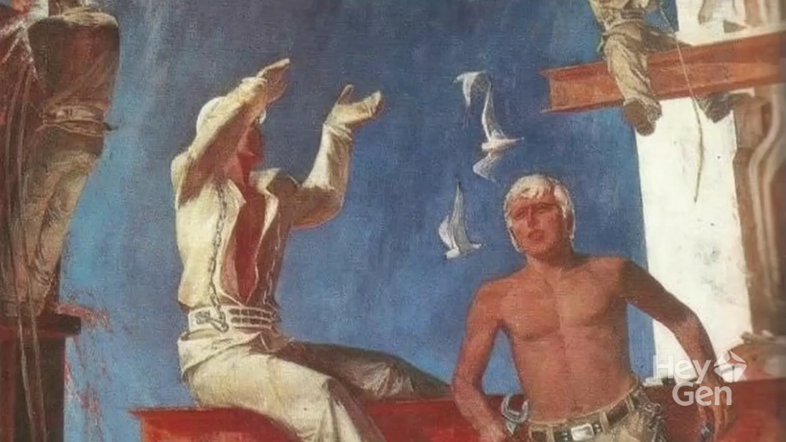
Техника безопасности – твой полёт без риска

Slide 11
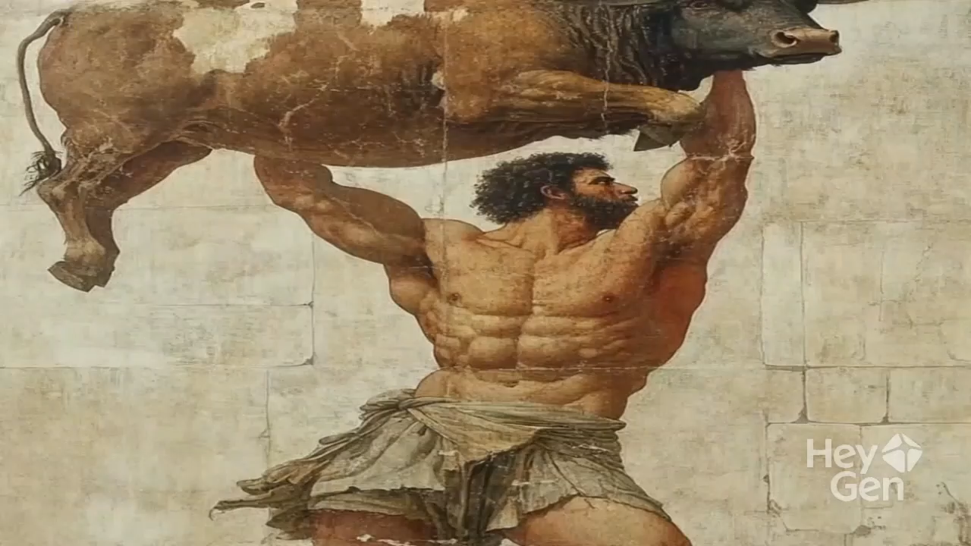
Безопасность работ при подъёме и перемещении грузов. Соблюдайте нормы разового подъёма тяжестей.
Ты взвесил груз перед подъёмом?

Slide 12
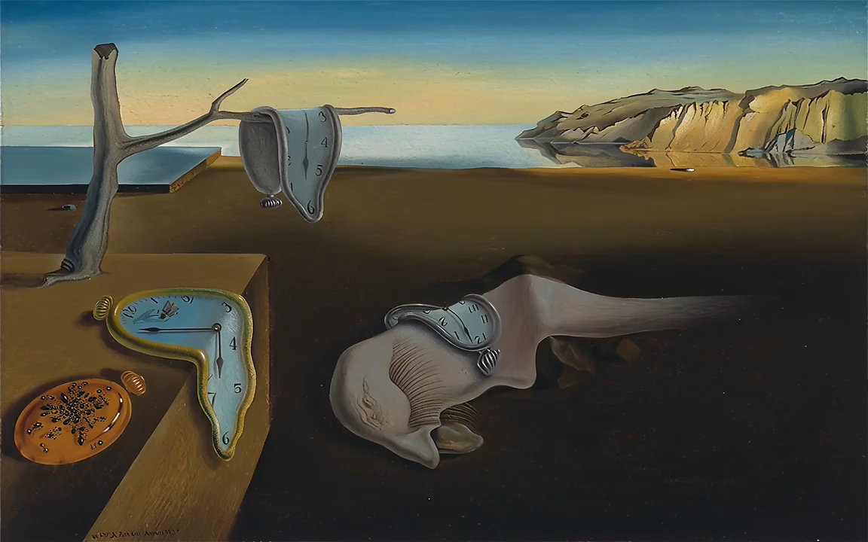
«Постоянство времени» во всём!
Вовремя пришёл, вовремя ушёл…
Не перерабатывай!!!

Slide 13
СОУТ, ОПР и обучение по вопросам охраны труда
Комплексная оценка вредных и опасных факторов на рабочих местах проводится в рамках СОУТ не реже одного раза в 5 лет
По результатах СОУТ рабочих мест с вредными и опа-сными факторами в ГБУ ПНП НЕТ!!!
99% рабочих мест имеют 2 (допустимый) класс условий труда и 1 рабочее место – 1 оптимальный класс усло-вий труда (аккомпаниатор)
Оценка профессиональных рисков (ОПР) проводится
ежегодно. Риски на рабочих местах ГБУ ПНП умеренные
Обучение по охране труда позволяют освоить безо- пасные методы, приёмы работы и оказания первой помощи. Проверка знаний по ОТ проводится не реже одного раза в три года

Slide 14
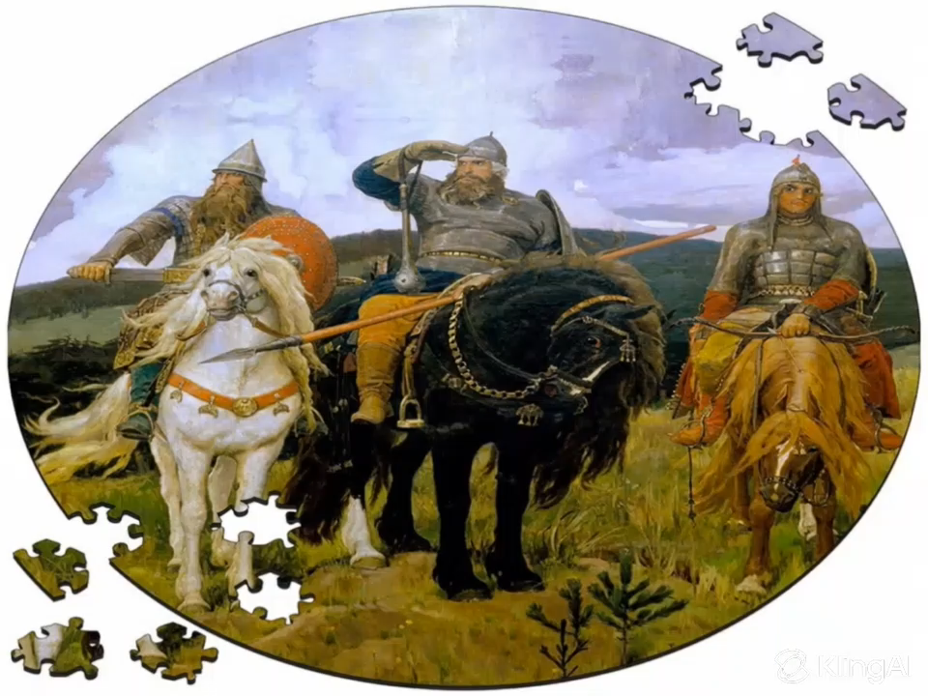
Одежда специальная - для всех индивидуальная!
Уход, ремонт, приобретение - за счёт учреждения!

Slide 15
Пожарная безопасность в пансионате
Чёткое зонирование территории
Опасные участки отделяются от остальной территории специально оборудованными дверьми и контролируемым доступом
Запрет на нештатное складирование и хранение отхо-дов горючего сырья материалов
Разработка и утверждение локальных правил, инструк- ций по пожарной безопасности, планов эвакуации
Введение противопожарного режима:
запрет на курение, соблюдение правил огневых работ,
оформление наряд-допусков на их выполнение
Регулярные противопожарные инструктажи (вводный, первичный, повторный, внеплановый)

Slide 16
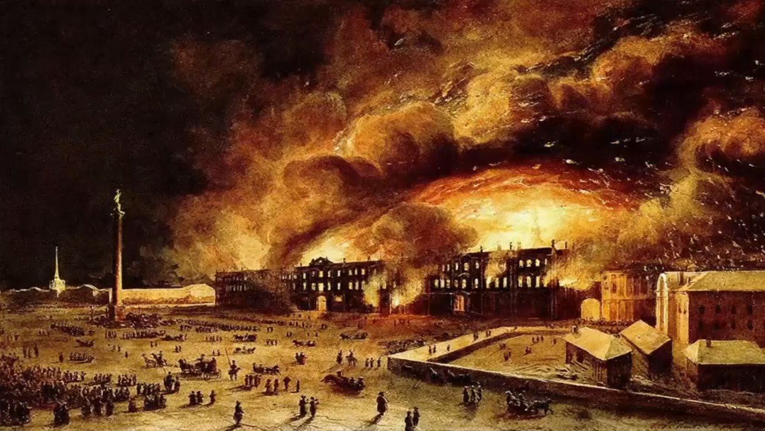
Пожарная безопасность в учреждении
Соблюдайте противопожарный режим:
Не курите и не входите в зоны повышенного риска!
«Пожар в Зимнем дворце» (Ж.Верне) помните?
Не надо больше!!!

Slide 17
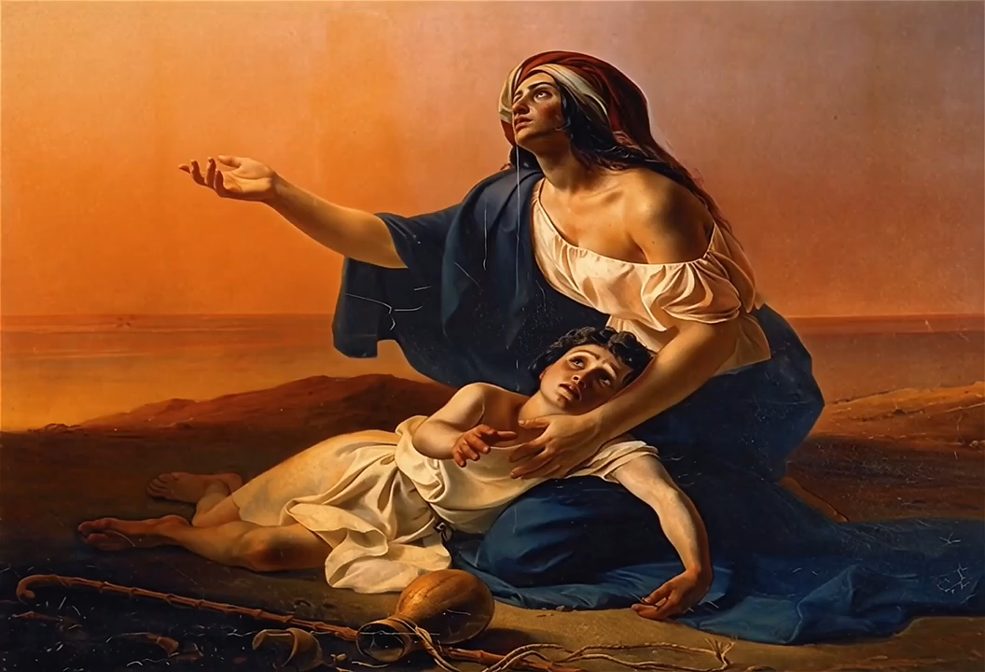
Оказание первой помощи пострадавшим
Цель оказания первой помощи пострадавшим поддержать жизнь сотрудника до приезда бригады скорой помощи

Slide 18
Основные направления коллективного договора ГБУ ПНП
Формы и размеры оплаты труда
Выплата пособий, компенсаций
Рабочее время и время отдыха, включая вопроспредоставления и продолжительности отпусков
Улучшение условий и охраны труда работников, в том числе женщин и молодёжи
Оздоровление и отдых работников и членов их семей
Контроль за выполнением коллективного дого- вора, порядок внесения в него изменений и до- полнений, ответственность сторон

Slide 19
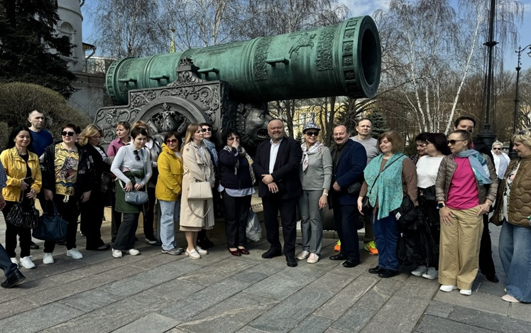
Профсоюз – наш друг и помощник в работе
А ещё Профсоюз делает нашу жизнь интересней, организуя наш отдых, прекрасные культурно-массовые, просветитель-ные и физкультурно-оздоровительные мероприятия
У стен Кремля наша дружная семья!

Slide 20
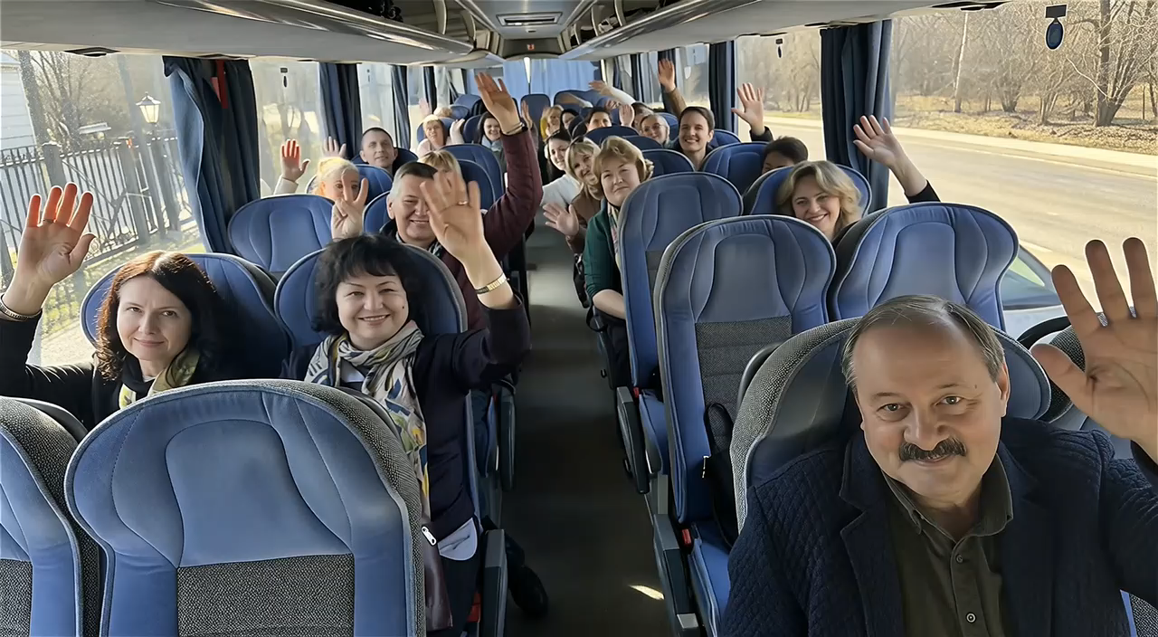
Спасибо за внимание!
До новых встреч!

